Slide 1
Сообщество «Театральная Игрушка» Игрушки для театрализованных игр
Муниципальное Дошкольное Образовательное Учреждение
«Детский Сад» №101 г.Ярославля

Slide 2
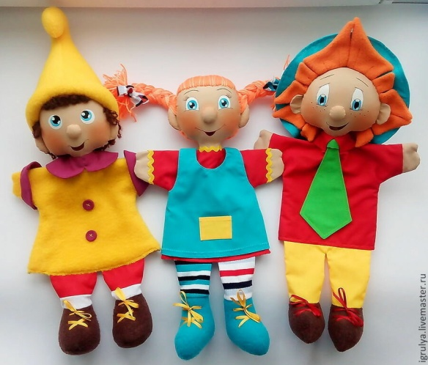
Требования, предъявляемые к театрализованным игрушкам
Ткань и любые материалы, из которых изготовлена (сшита) игрушка, должны быть натуральными, мягкими и прочными.
Все детали должны быть качественно и прочно пришиты.
Так как речь идет о театральной игрушке, то важно правильно выбрать образ или персонажей.
Это должны быть герои сказок и мультиков, которые ребенку знакомы. То есть те, которые он вполне может узнать и назвать;

Slide 3
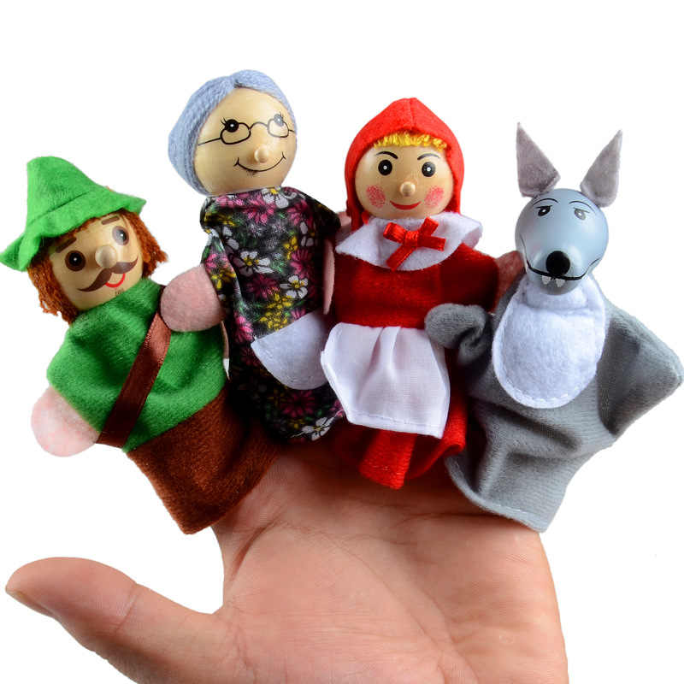
Пальчиковые игрушки
Это вид театральной игрушки, которая надевается на пальцы рук.
Данный вид игрушек прекрасно подходит для маленьких детей. Изготавливаются они из шерсти, ткани, поролона или бумаги.

Slide 4
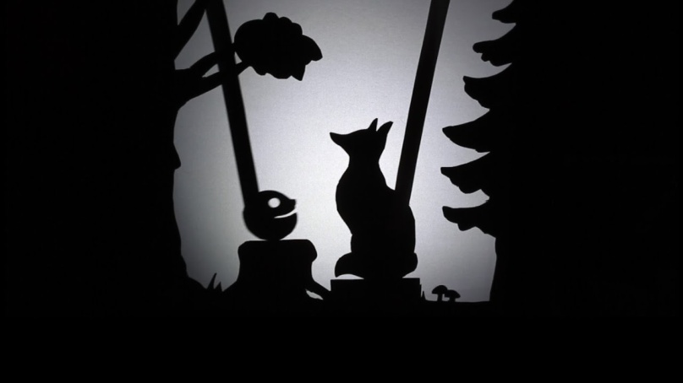
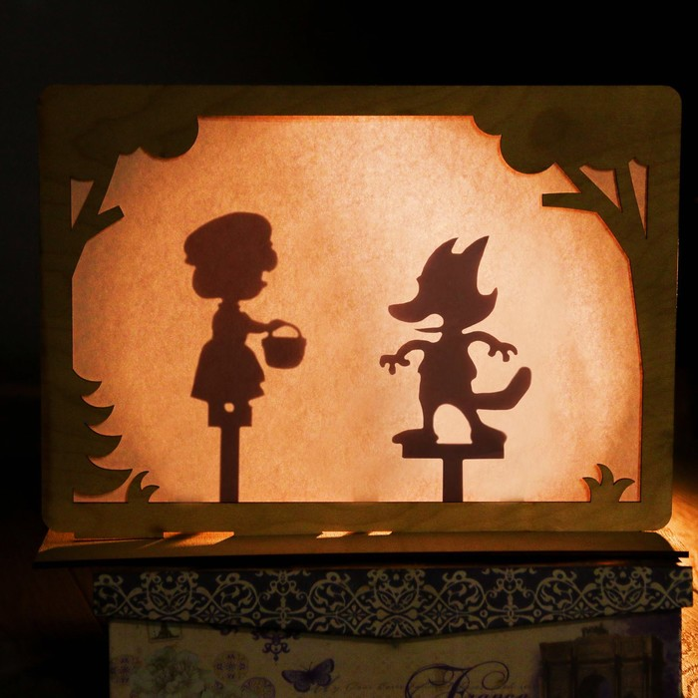
Теневой театр (театр теней)
Силуэтные картинки или предметы могут быть сделаны из обыкновенной бумаги, кальки или картона.
Широко известны теневые представления, в которых с помощью ладоней изображаются различные животные и люди.
Этот прием можно смело использовать в театре теней.

Slide 5
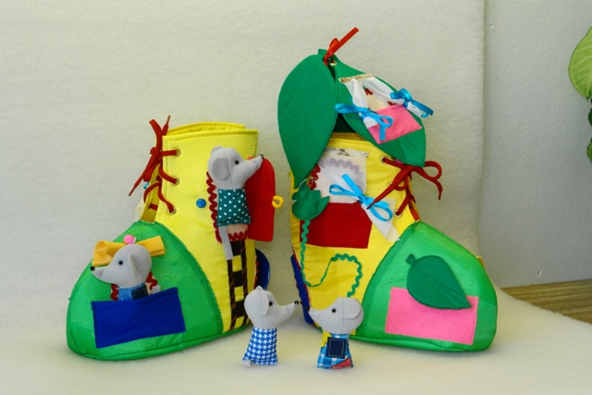
Дидактический театр на застёжках
Такой театр развивает воображение, творческие способности, мышление, память, логику, мелкую моторику рук.
Детям интересно, обыгрывая сказку, сопровождать сюжет дополнительными манипуляциями, они одновременно учатся завязывать шнурки, пристёгивать пуговицы, застёгивать молнию и т.д.

Slide 6
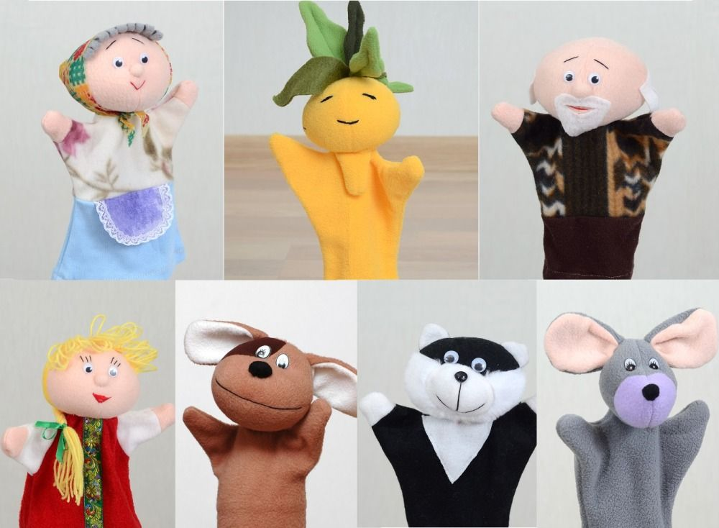
Перчаточные игрушки
Популярный вид театрализованной игрушки, которая надевается на руку.
Основой игрушки является перчатка.
Самым популярным представителем такой игрушки является Петрушка – скоморох и шутник.

Slide 7
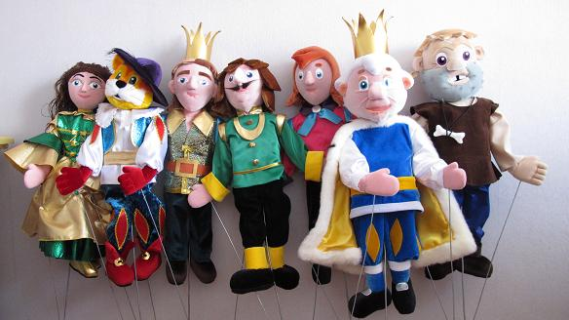
Тростевые куклы
Вид театральной игрушки, которая приводится в движение с помощью трости, на которую надета кукла.
У таких кукол может быть не одна, а две трости, тогда и управляется она двумя руками.

Slide 8
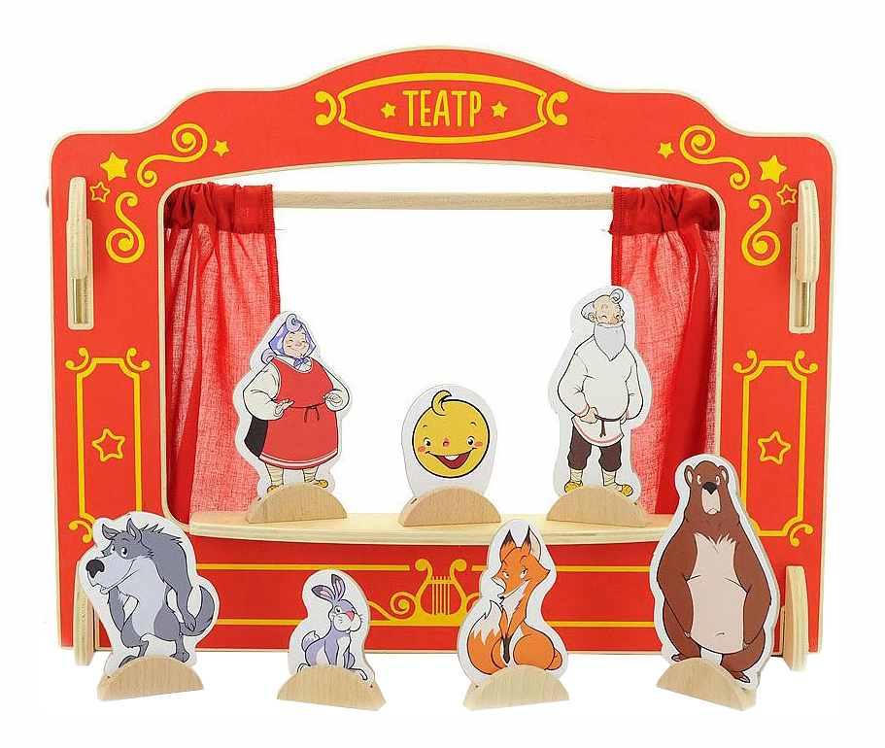
Настольный театр
Представляет собой картонные или фанерные силуэты на устойчивых подставках.
Все персонажи окрашены с двух сторон и передвигаются скольжением по столу.

Slide 9
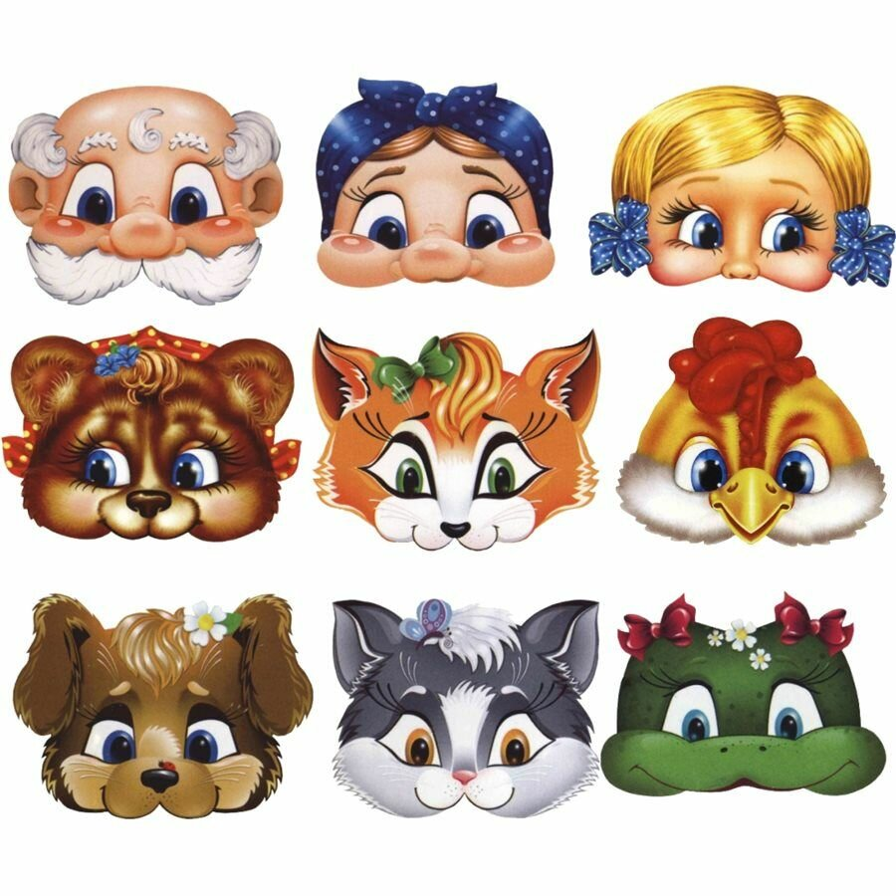
Театр масок
Способствует развитию психофизических способностей, помогает справиться с застенчивостью, дети с удовольствием показывают мимику животных, имитируют голоса животных

Slide 10
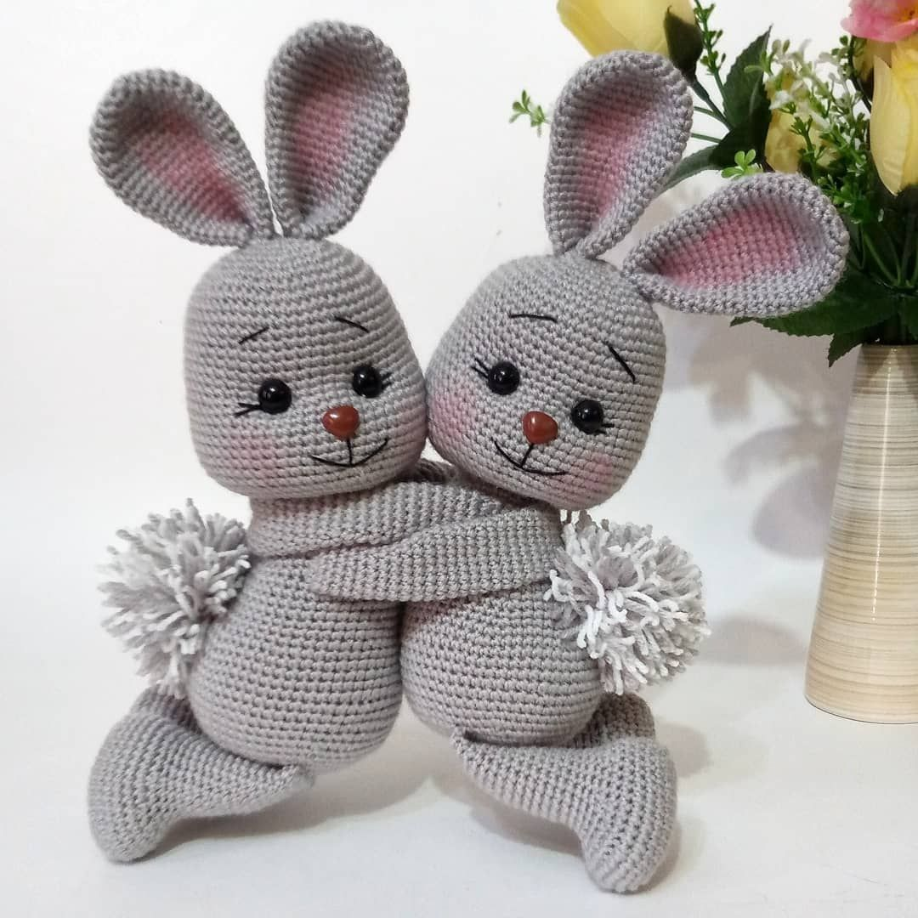
ВЯЗАНАЯ ИГРУШКА мастер – класс Маврина Е.Ю., Фоканова А.Е.

Slide 11
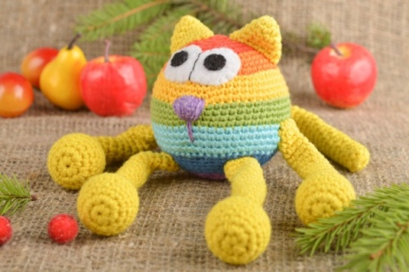
Театр вязаных игрушек
Играя в театр вязаных игрушек, ребята познают удивительную страну, где есть свои законы: не ссориться, не говорить грубые слова, а то ведь игрушки начнут вести себя так же. С этого начинается главное воспитание человека доброго, чуткого, понимающего, служат проводниками в удивительный и таинственный мир добра и сказки.

Slide 14
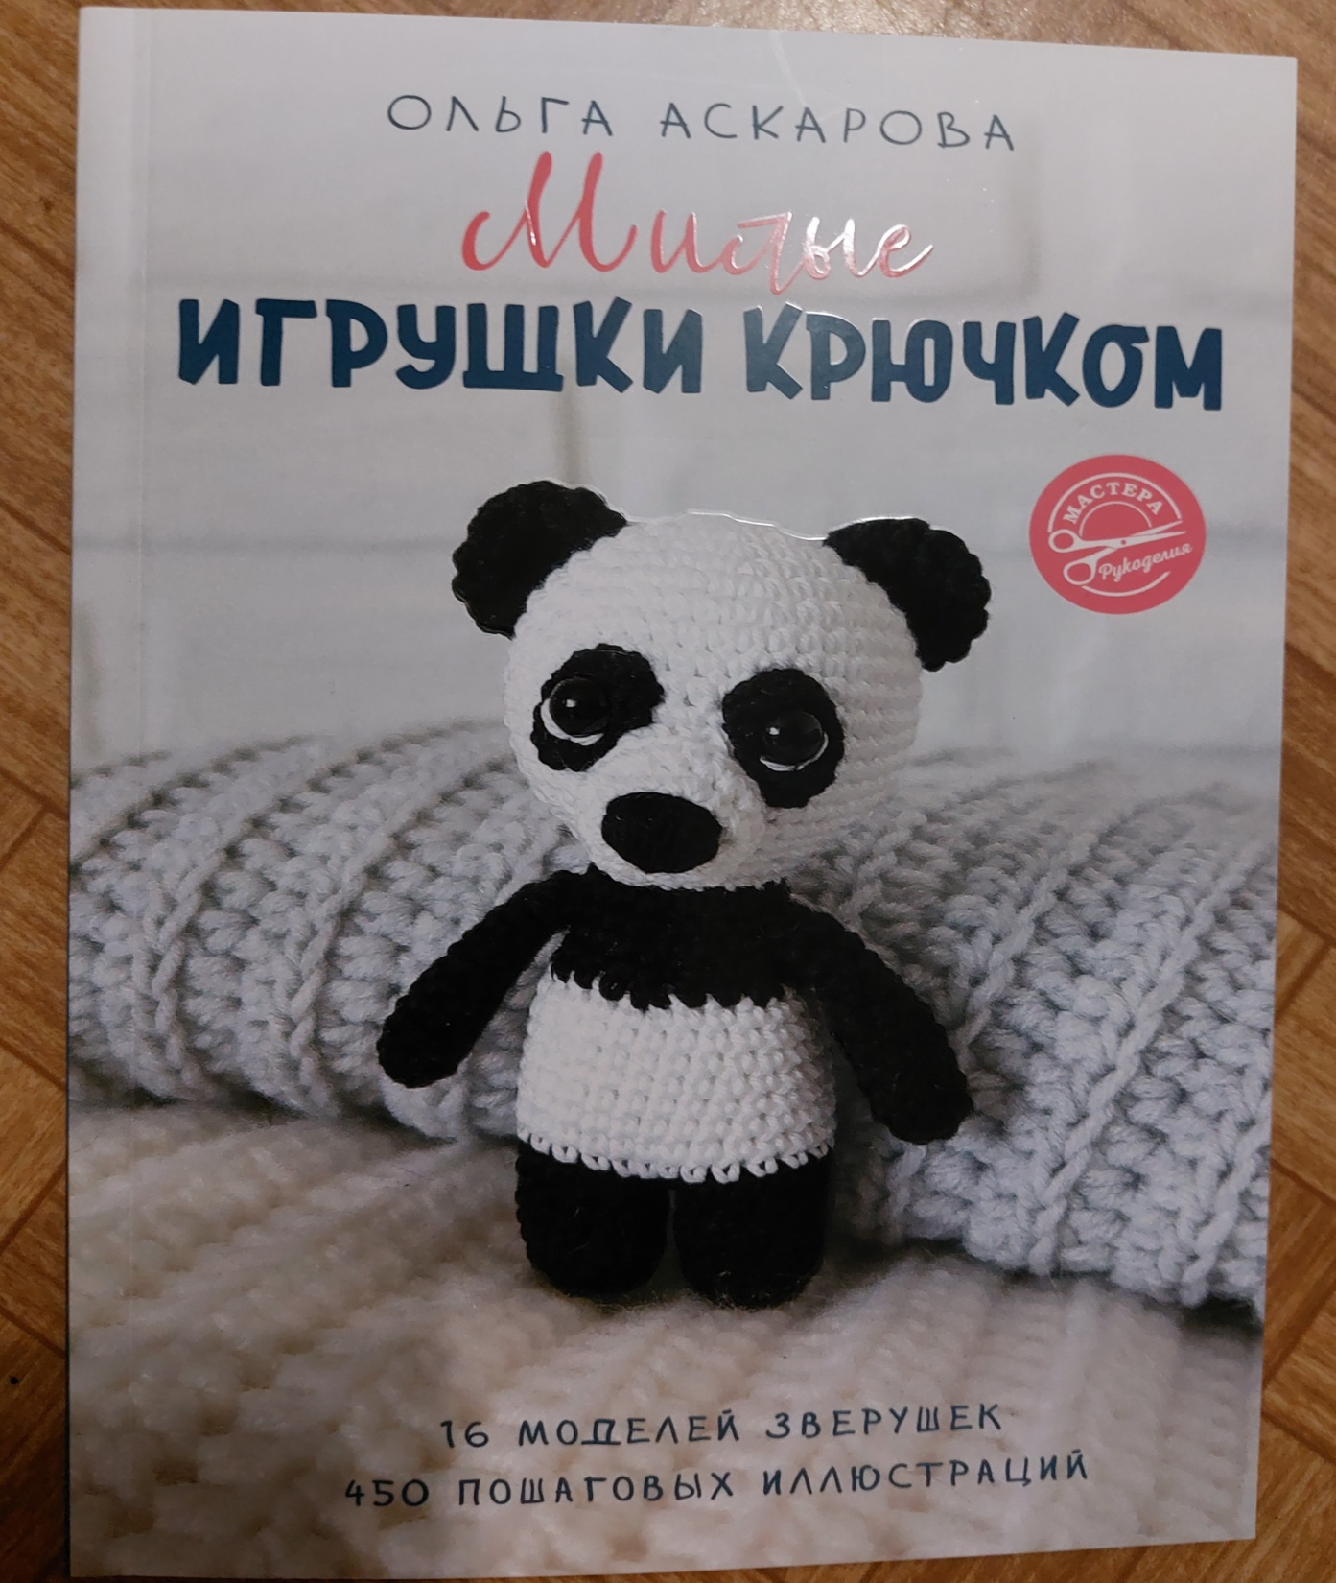

Slide 15
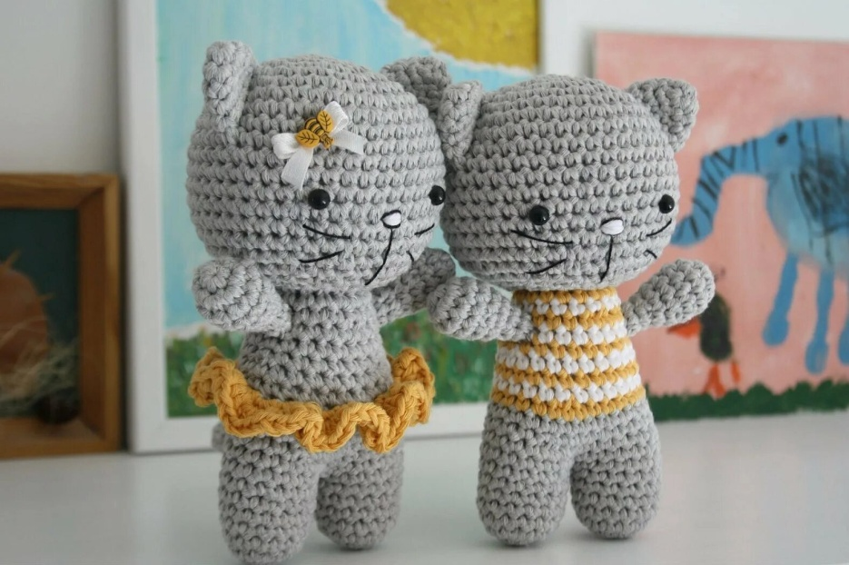
Безопасность это самый важный фактор выбора чего-угодно, что касается детей. Очень важно, чтобы все детали игрушки были хорошо закреплены и имели такие характеристики, при которых исключалась бы любая вероятность травмирования ребёнка, Вязаная игрушка не может травмировать: твердых и острых деталей в ней попросту нет, а оторвать деталь будет достаточно сложно, особенно, если речь идет об амигуруми

Slide 16
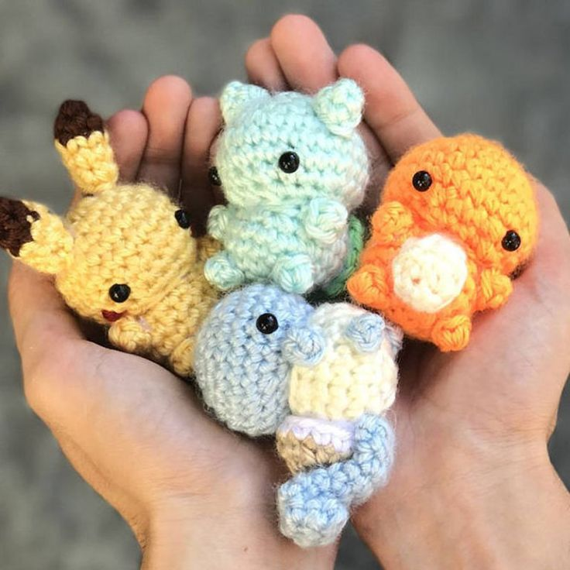
Стимуляция развития тактильных ощущений Поверхность вязаной игрушки не гладкая, а рельефная, что стимулирует развития тактильных ощущений у ребенка. Ощупывать и ощущать пальчиками неровности - полезное упражнение для развития мелкой моторики.

Slide 17
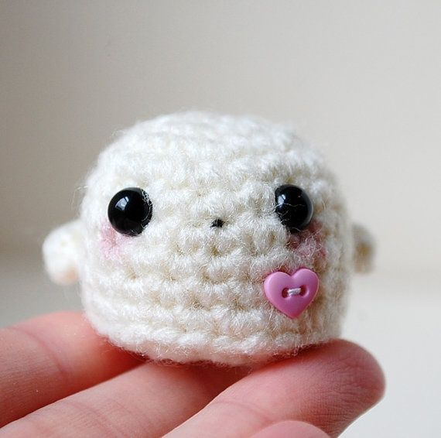
Экологичность Как правило, игрушки вяжутся из экологически чистых, натуральных материалов, не вызывающих аллергических реакций. То же самое касается и наполнителя - холофайбера.

Slide 18
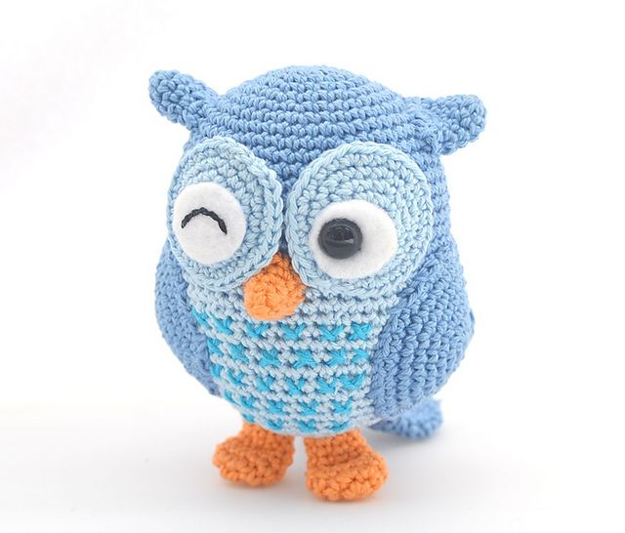
Уникальность и индивидуальность Крайне трудно создать две одинаковые вязаные игрушки, даже если работаешь по одной и той же схеме. Каждая игрушка - единственная и неповторимая, созданная в единственном экземпляре.

Slide 19
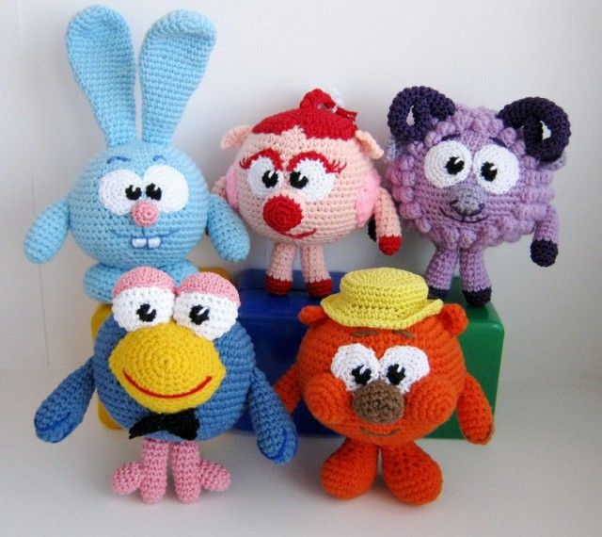
Невесомость Амигуруми и другие вязаные игрушки набиваются не ватой, а легким, воздушным и практически невесомым холофайбером.

Slide 20
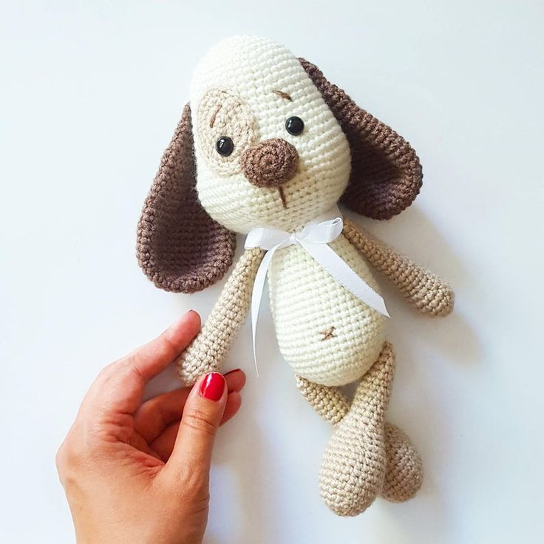
Мягкость Чаще всего вязаная игрушка по мягкости напоминает подушку и не содержит в себе острых или колючих деталей. Ее приятно обнимать.

Slide 21
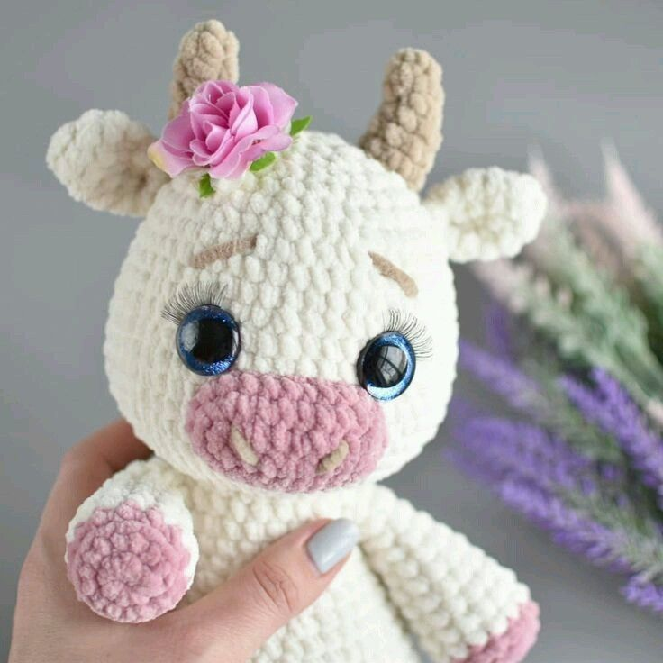
Практичность Ухаживать за вязаными игрушками очень просто. Если их правильно стирать и чистить, можно не бояться, что они потеряют форму.

Slide 22
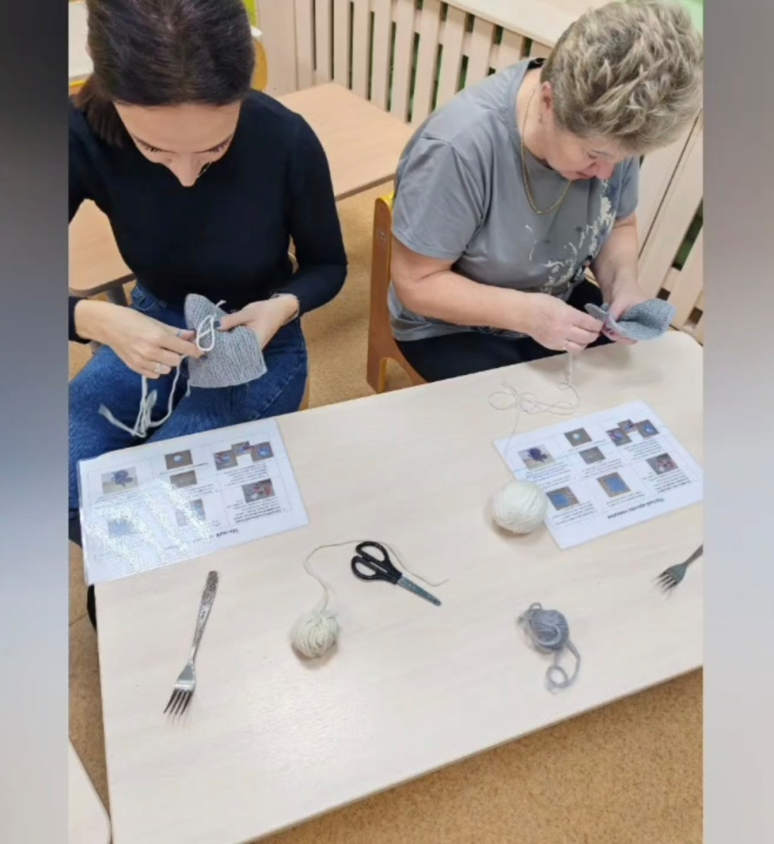

Slide 23
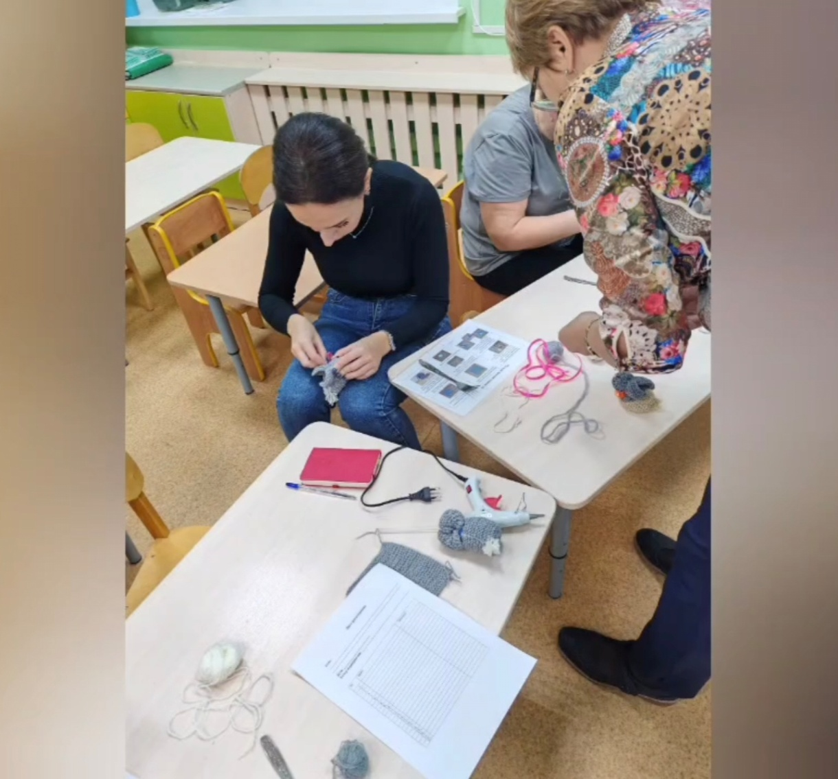
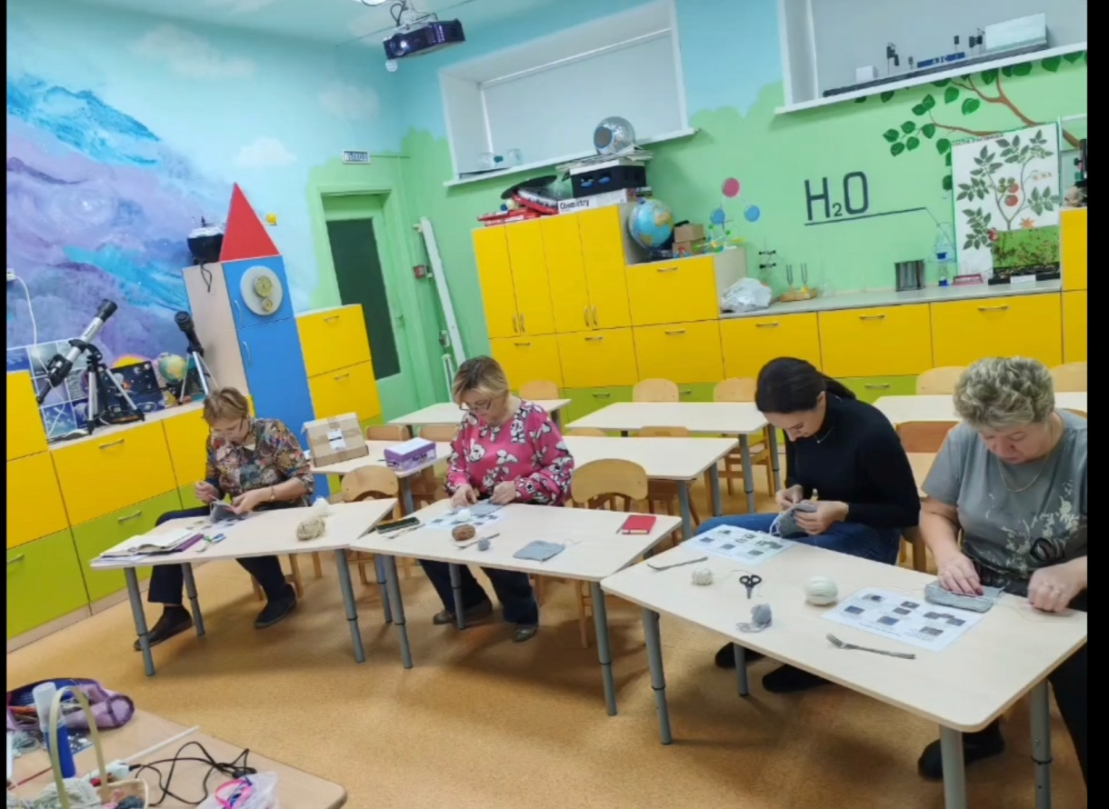

Slide 24
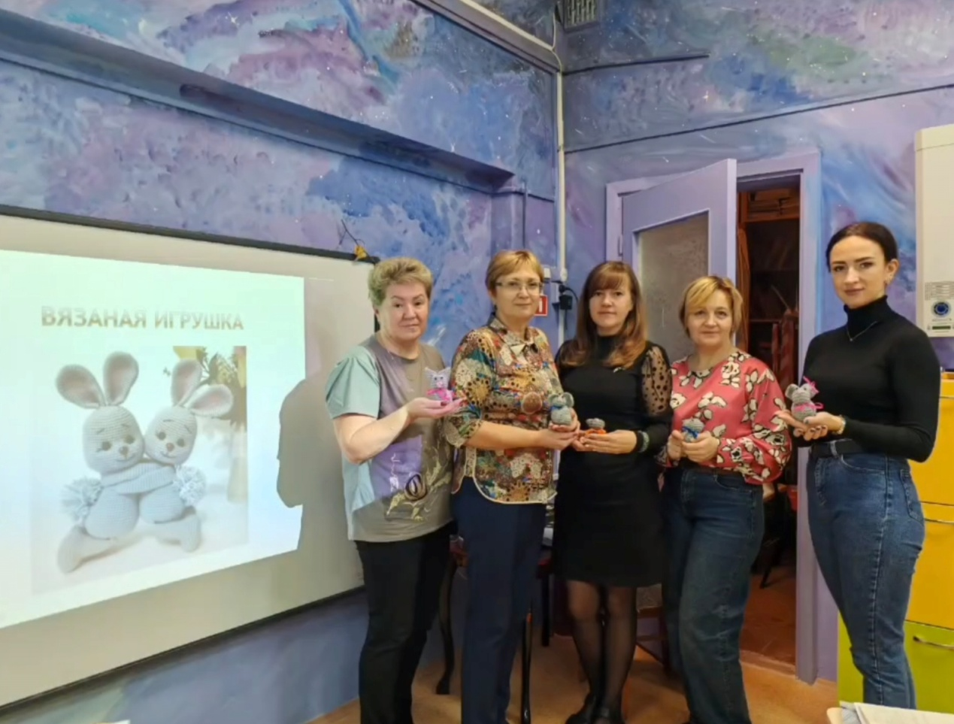
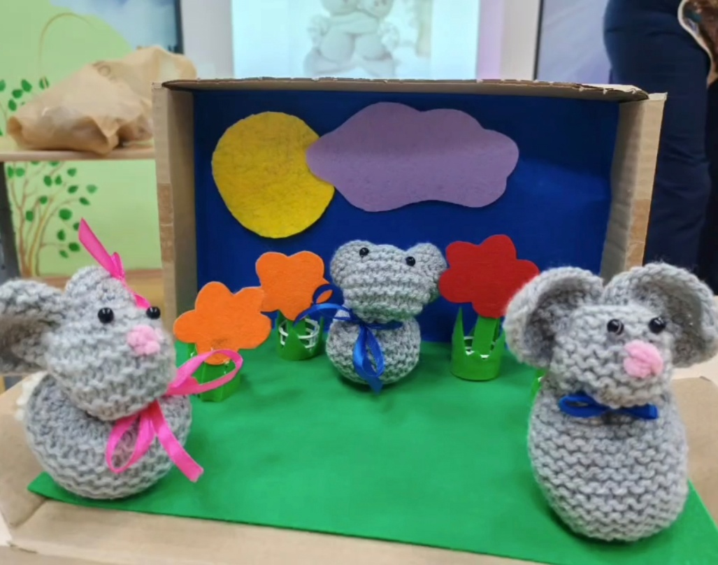

Slide 25
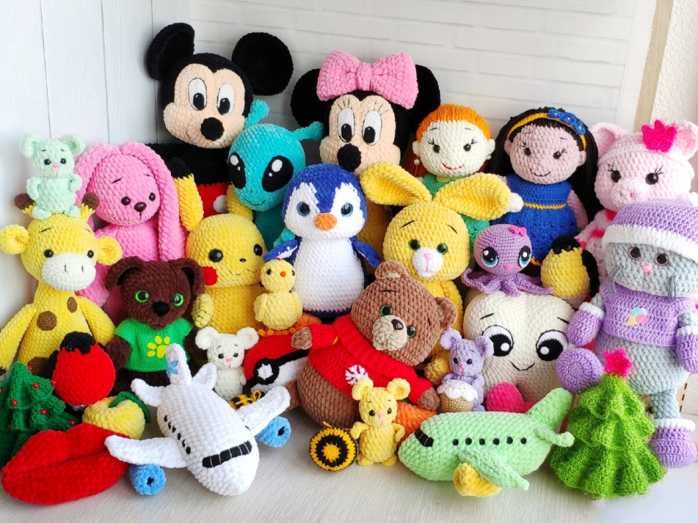
Вязаные игрушки — это классика, которая никогда не выйдет из моды. Вязаный театр играет большую роль в педагогическом процессе дошкольного учреждения в контексте реализации ФГОС ДО, так как он способствует развитию мелкой моторики рук, внимания, памяти, мышления, речи, творческому развитию детей, формированию у них базиса личностной культуры. Желаем удачи!

Slide 26
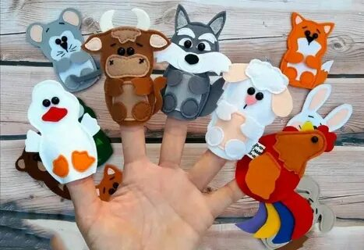
Пальчиковый театр из фетра мастер – класс Плетюхина Л.Л., Круглова Л.В.
Пальчиковый театр - это набор фигурок-персонажей, которые надеваются на отдельный пальчик. Это могут быть просто отдельные куколки, животные, всем известные персонажи наших любимых русских народных сказок.

Slide 32
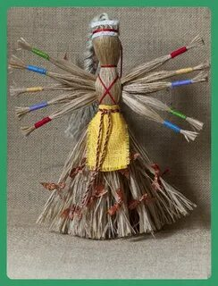
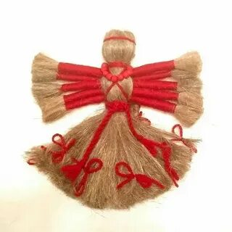
Мастер- класс изготовление куклы «Десятиручки»

Slide 33
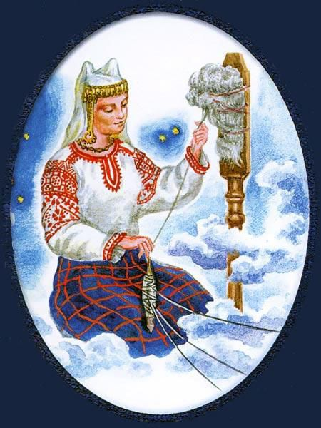
Кукла Десятиручка
появилась на Руси не просто так.
Есть старая история, рассказывающая о происхождении оберега.
Согласно ей, кукла-помощница была подарена одной славянке богиней Макошь.
Издавна богиня Макошь оказывала покровительство женщинам, всячески поддерживая их, защищая и обеспечивая лад в семье.

Slide 34
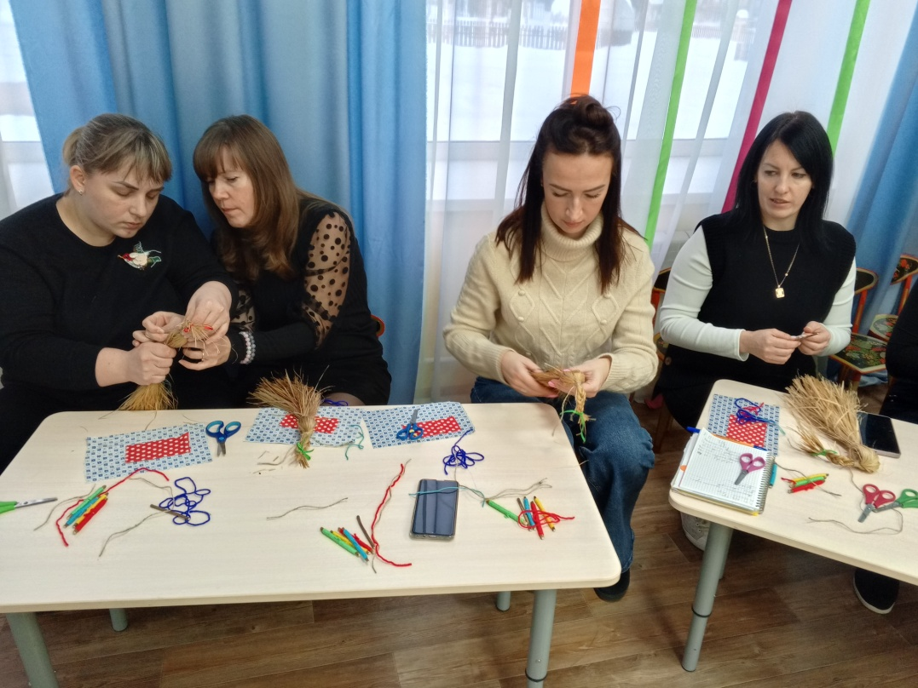

Slide 35
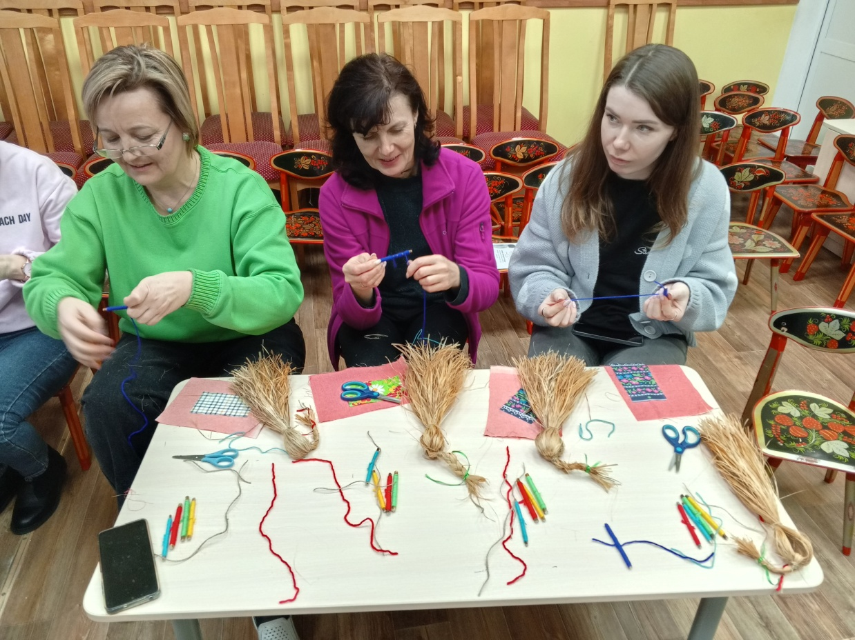
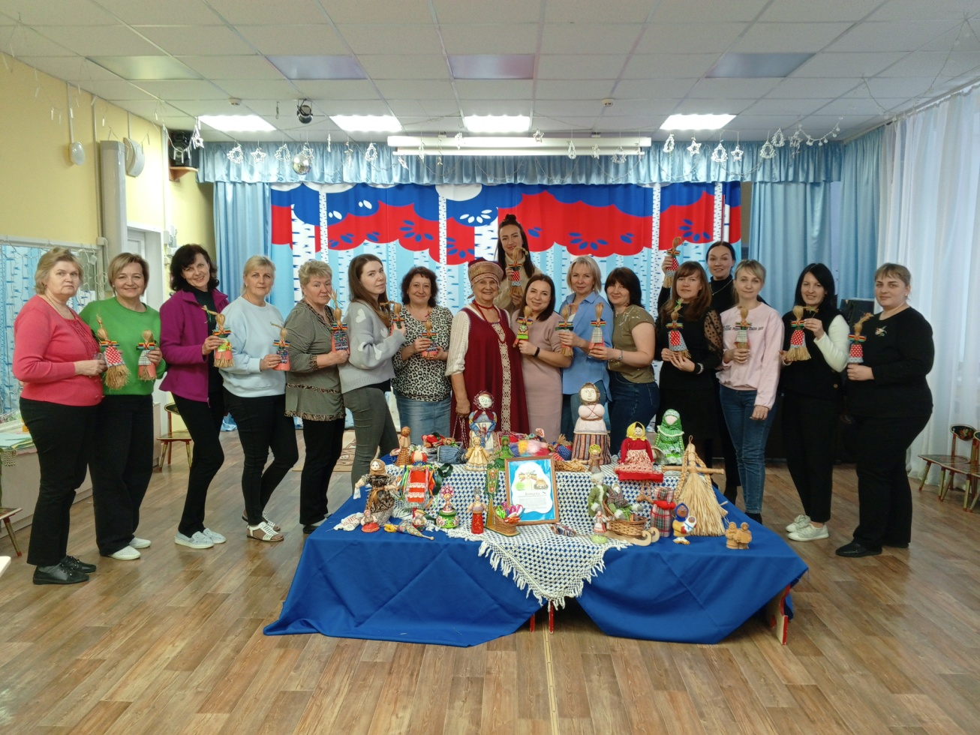

Slide 36
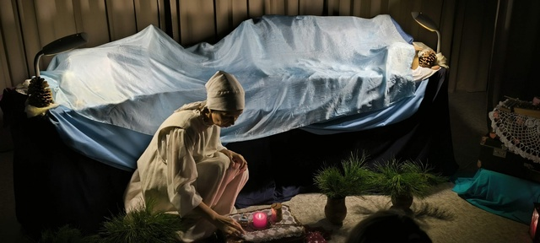
Спектакль «Волшебная веточка»

Slide 39
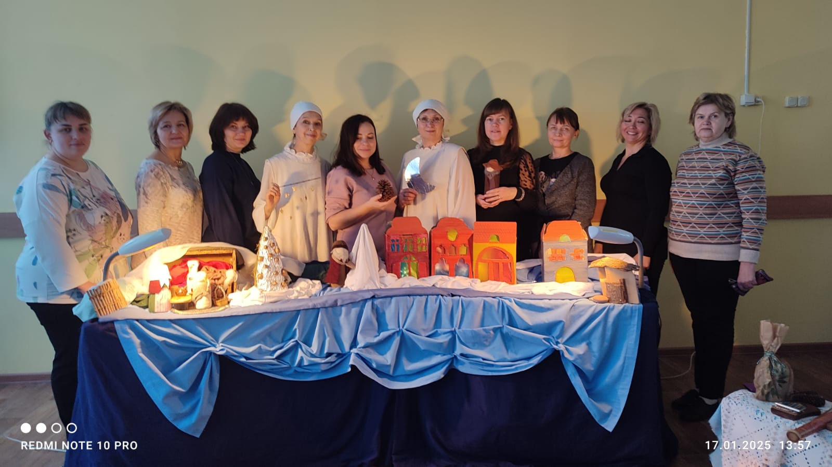

Slide 40
Благодарим за внимание!!!!!

